Slide 1
Спортсмены Заринска

Slide 2
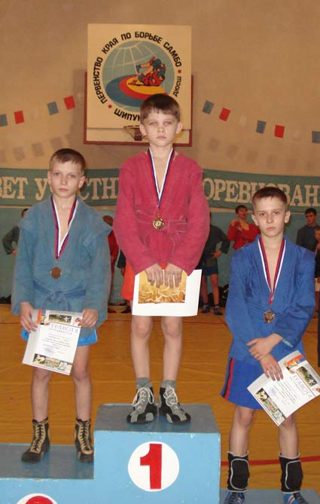
26-27 февраля на базе Шипуновской ДЮСШ прошло, ставшее уже традиционным, первенство Алтайского края по борьбе самбо, на этот раз среди юношей и девушек 1996-1997 годов рождения. Оно было посвящено памяти шипуновцев, погибших при выполнении воинского долга за пределами Отечества.
На пъедестале почета: в центре - Д.Малахов, слева - В.Решетников - 2 место.

Slide 3
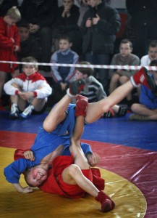
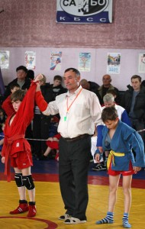
«С внучкой уже прошли многое, но она не хочет ни петь, ни танцевать, ни рисовать. Понравилась только борьба. Перед соревнованиями, конечно, волнуется, но без этого никак», – сказала бабушка одной из участниц открытого первенства Барнаула по самбо среди юношей и девушек 12-13 лет. Турнир состоялся в клубе боевого и спортивного самбо «Метелица». Тем временем блеснувшая в первой встрече Татьяна Аверьянова выиграла и остальные поединки, став чемпионкой в своей весовой категории. Также без поражений ушли с ковра Надежда Чупина, Людмила Мухлынина, Алина Федосеева (все – из краевой СДЮШОР) и Арина Юрьева из Заринска. Стоит отметить, что всего в соревнованиях приняло участие более 100 спортсменов из Барнаула, Заринска, Шипуновского, Тальменского, Первомайского, Мамонтовского районов края. Для многих ребят этот турнир стал своеобразной репетицией перед чемпионатом Алтайского края

Slide 4
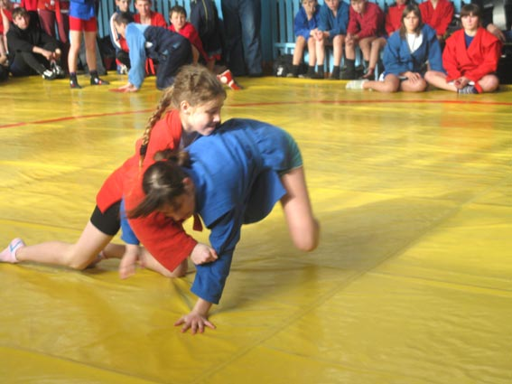
Момент борьбы девочек

Slide 5
В феврале в г. Заринске прошла V зимняя Олимпиада малых городов Алтая. В ней приняли участие команды из Алейска, Белокурихи, Заринска, Камня-на-Оби, Новоалтайска, Славгорода, ЗАТО Сибирского, Ярового. Общее количество заявленных спортсменов составляет 371 человек. Команда города Заринска приняла участие во всех видах олимпийской программы. А это лыжные гонки, полиатлон, хоккей с шайбой, соревнования спортивных семей, зимний футбол, шахматы, биатлон. Состязания проходили на стадионе "Юность", в спортивном комплексе "Факел" и в городском тире.

Slide 6
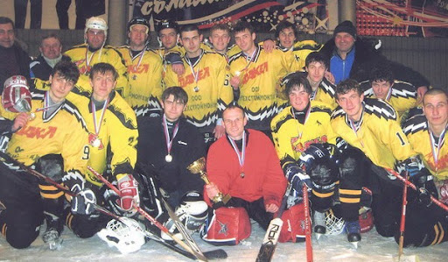
Благодаря хорошей игре наших вратарей Каратаева Алексей и Домрачева Дмитрия, которые надежно защитили ворота, и нападающим, забившим больше шайб в ворота соперника, наши хоккеисты победили «Старт» со счетом 5:4. Кроме того, наши ребята были собраннее и точнее, чем по праву завоевали звание Чемпиона в хоккее и заняли 1 место. Управление спорткомитета Алтайского края команде вручила Кубок, медали и грамоты.

Slide 7
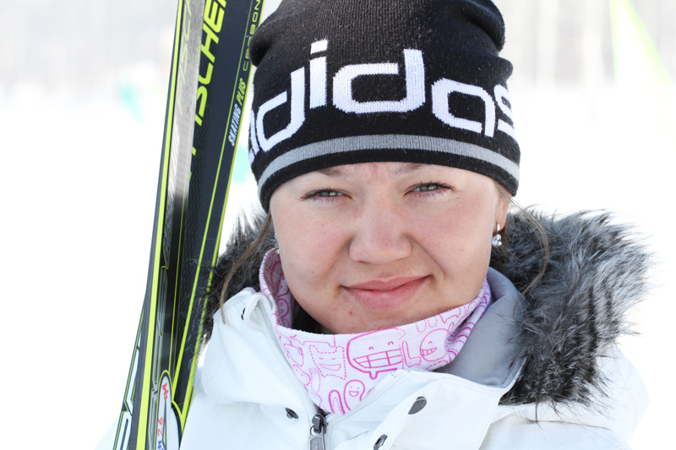
ВЗаринском районе прошёл Открытый чемпионат края по лыжным гонкам на длинные дистанции «Тягунский марафон-2012». Среди участников были как любители лыжного спорта, так и профессионалы. Так, победы в старших группах одержали Алексей Хвостов из Бийска и Ольга Лучко из Барнаула, в начале марта завоевавшие по четыре медали на Кубке мира среди ветеранов в Германии. Из молодых спортсменов стоит отметить члена юниорской сборной России Елену Серохвостову из Заринска, которая победила на самой длинной дистанции для женщин – 30 километров. В Тягун она приехала вместе с семьей: её мама Дарья Мурзина выиграла гонку среди женщин 40-49 лет, а младший брат Данил завоевал бронзу среди юношей 11-14 лет.

Slide 8
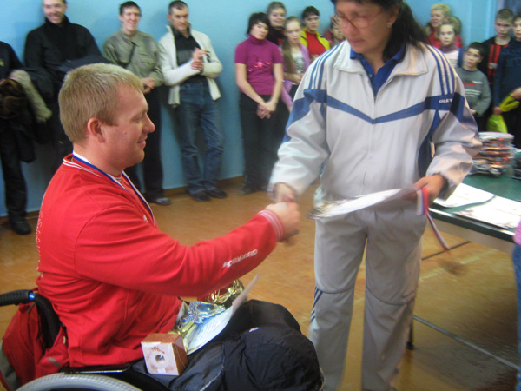
В барнаульской ДЮСШ «АКЦеНТ» состоялся краевой турнир памяти Юрия Бахарева среди инваспортсменов. В соревнованиях приняли спортсмены разных возрастов из Заринска, Барнаула, Бийска.

Slide 9
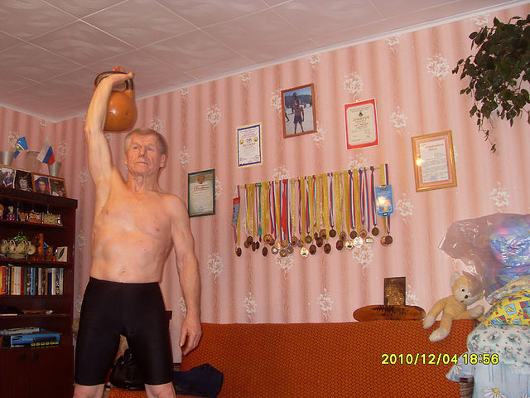
« Четырёхкратный чемпион мира Александр Дмитриевич Грудинин».
Глядя на него, трудно поверить, что он - обладатель такого высокого титула. В следующем году знаменитый житель Гришина отметит 75-летний юбилей. Он по-прежнему молод душой и подтянут, бодр и уверен в своих силах. Сейчас Грудинин находится на заслуженном отдыхе, а до этого многие годы трудился в родном сельхозпредприятии. Он освоил несколько профессий: был механизатором, комбайнёром, кузнецом, методистом по спорту.

Slide 10
Спортивная команда детского сада №1 «Берёзка» города Заринска

Slide 11
СПОРТ – ЭТО ЗДОРОВЬЕ И СИЛА!

